Slide 1
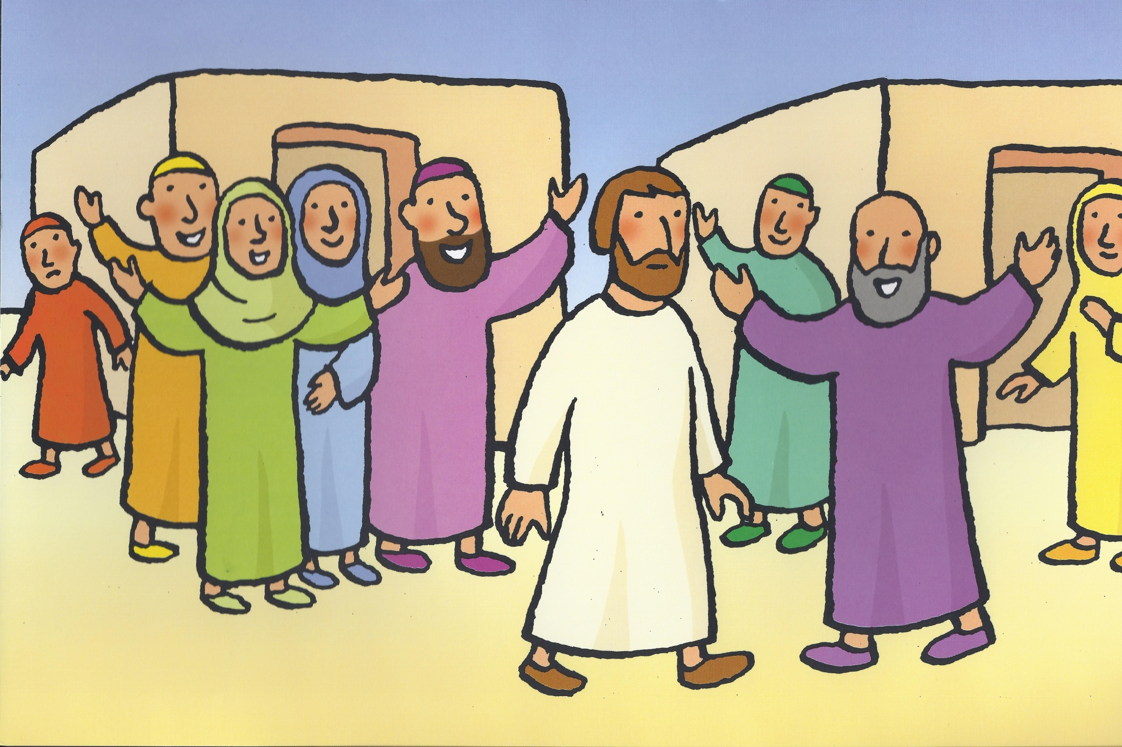

Slide 3
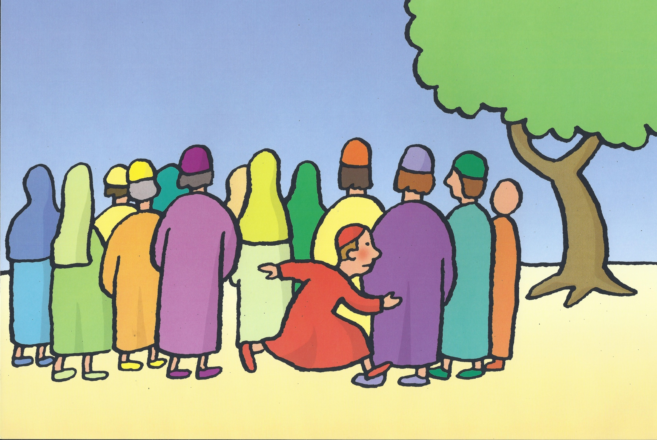

Slide 4
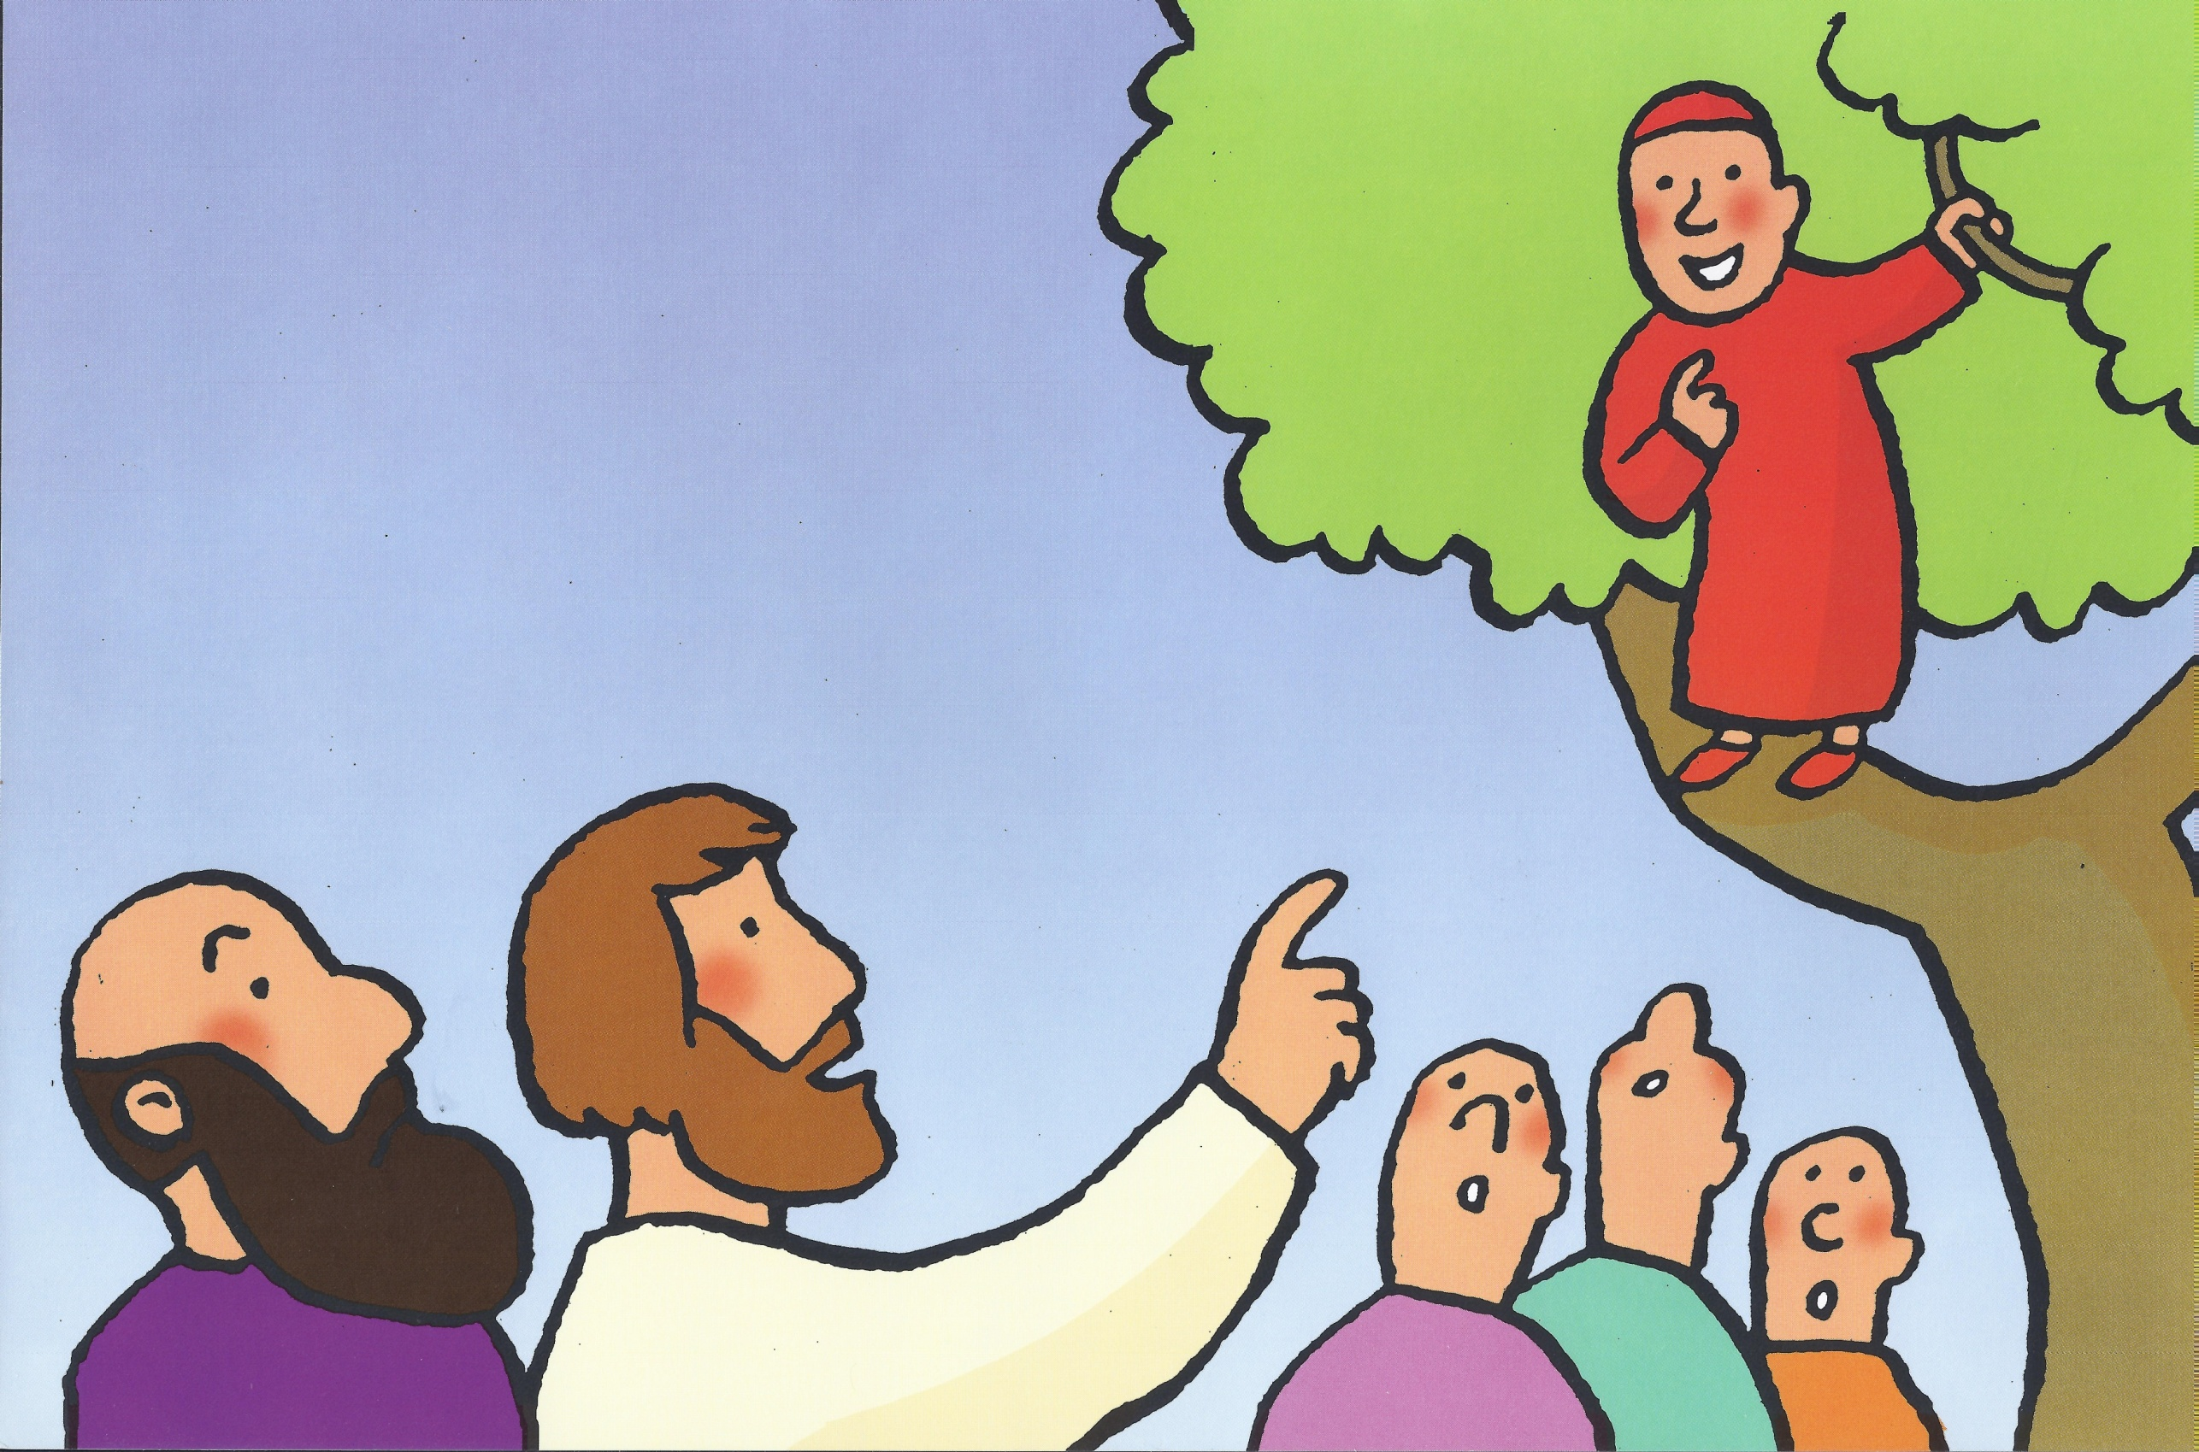

Slide 5
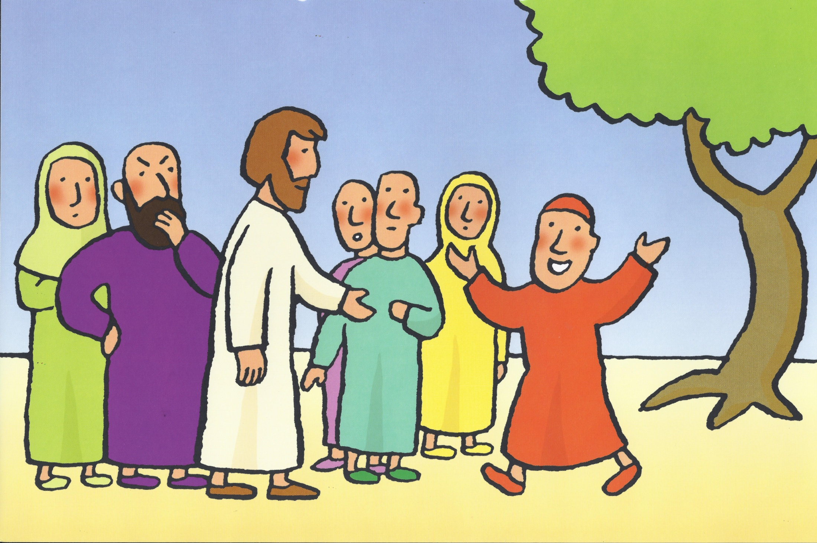

Slide 7
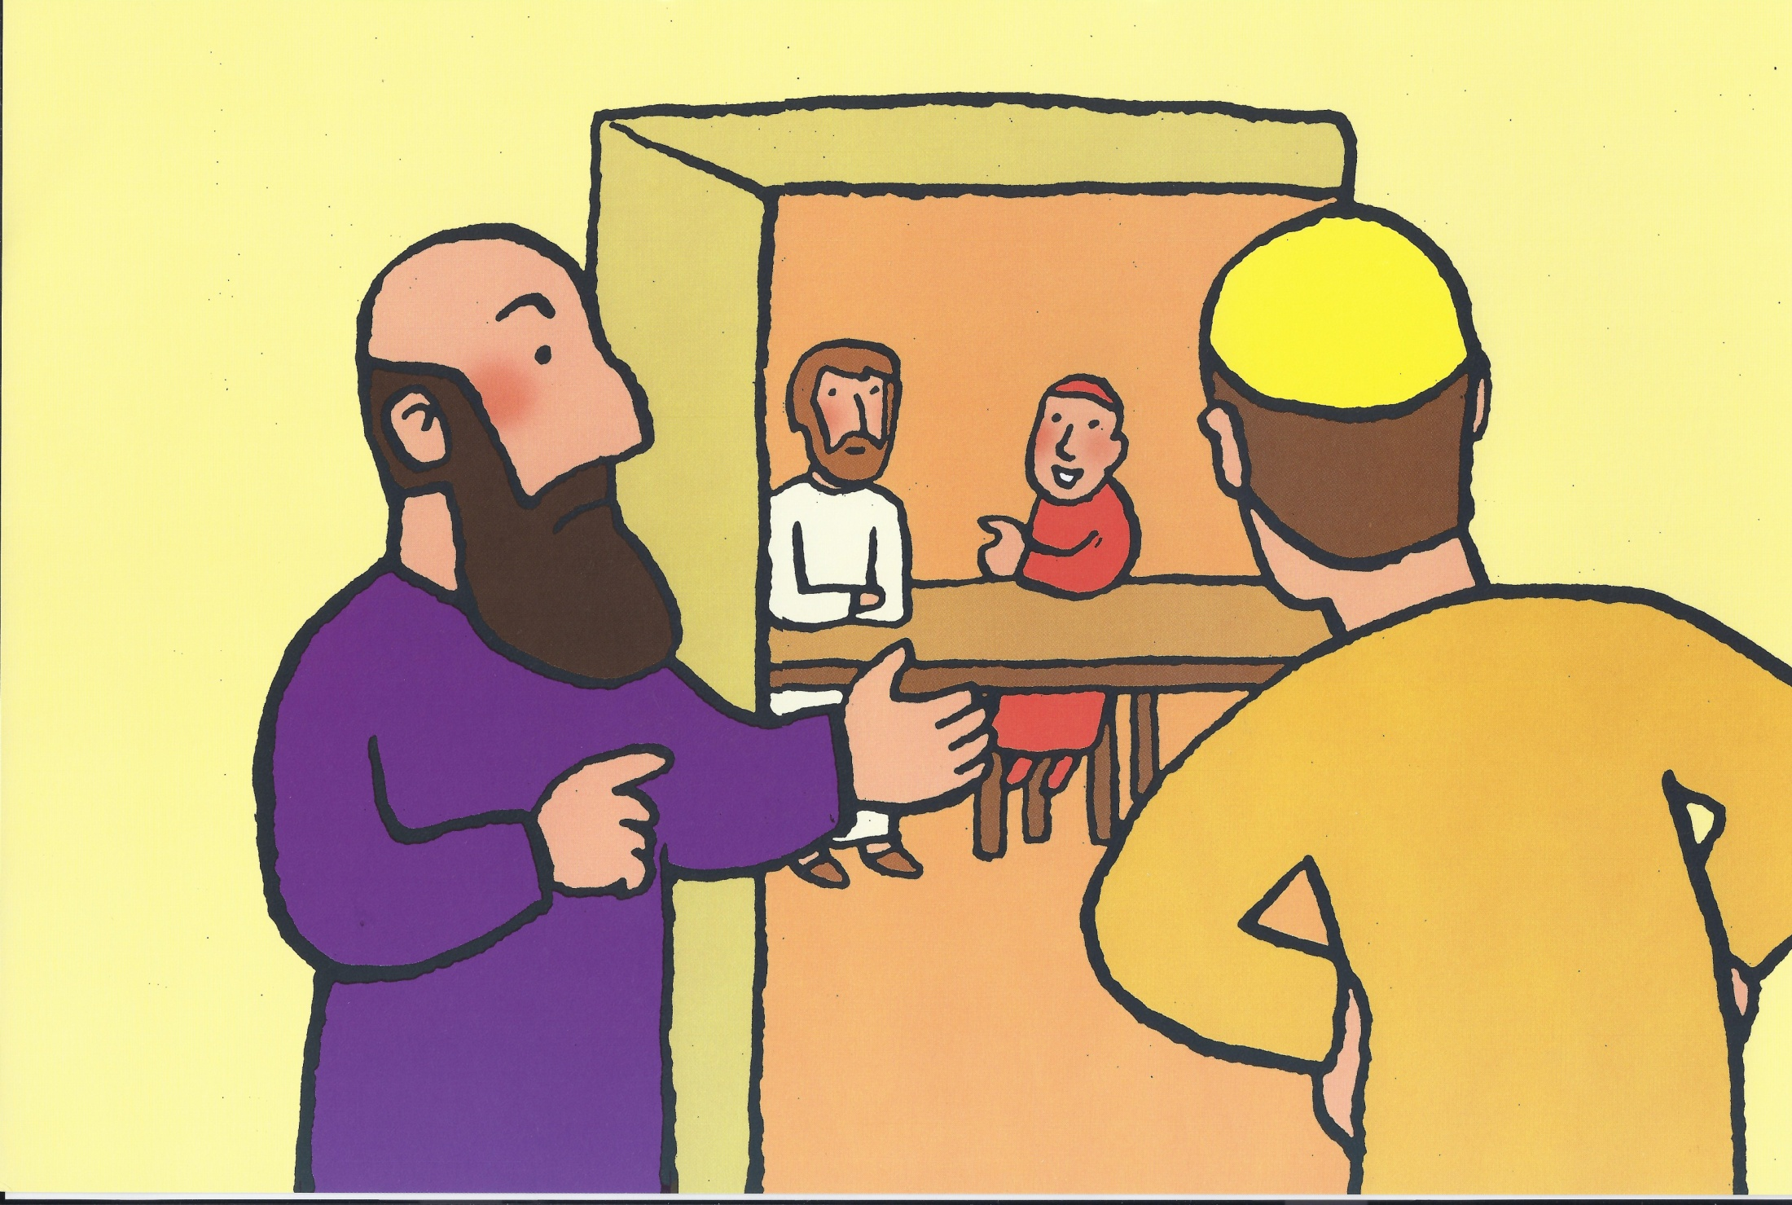

Slide 9
RECITS BIBLIQUES EN IMAGES Zachée Luc 19,1-10
LA VIE DE JESUS
Hedwig Berghmans et Gaëtan Evrard
Averbode
Pour commander le classeur avec posters :
http://www.averbode.fr

